Slide 1
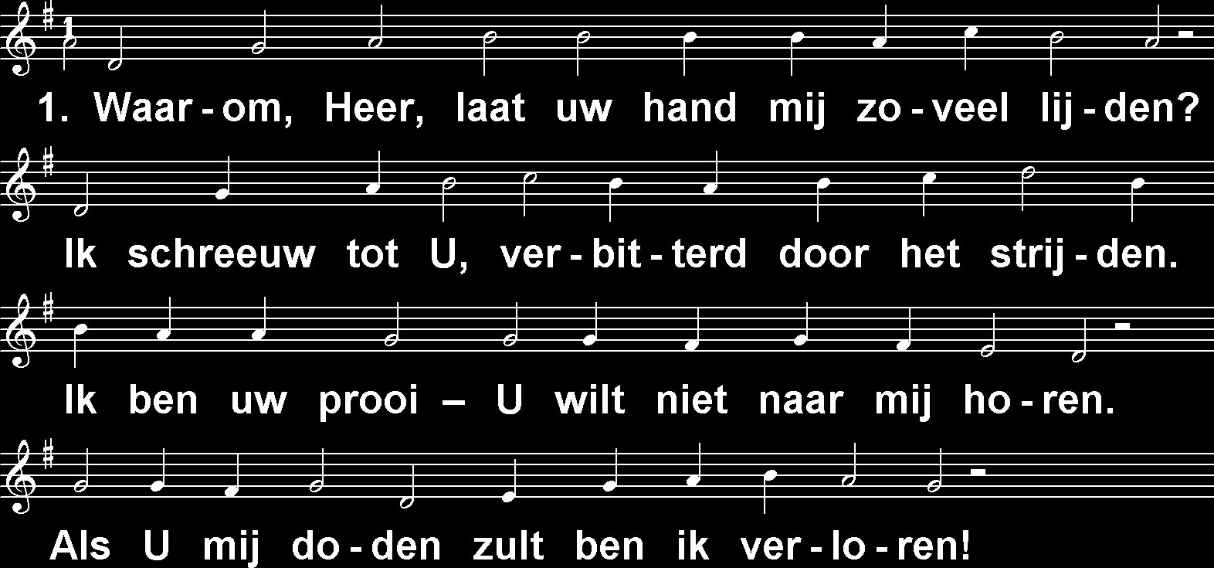
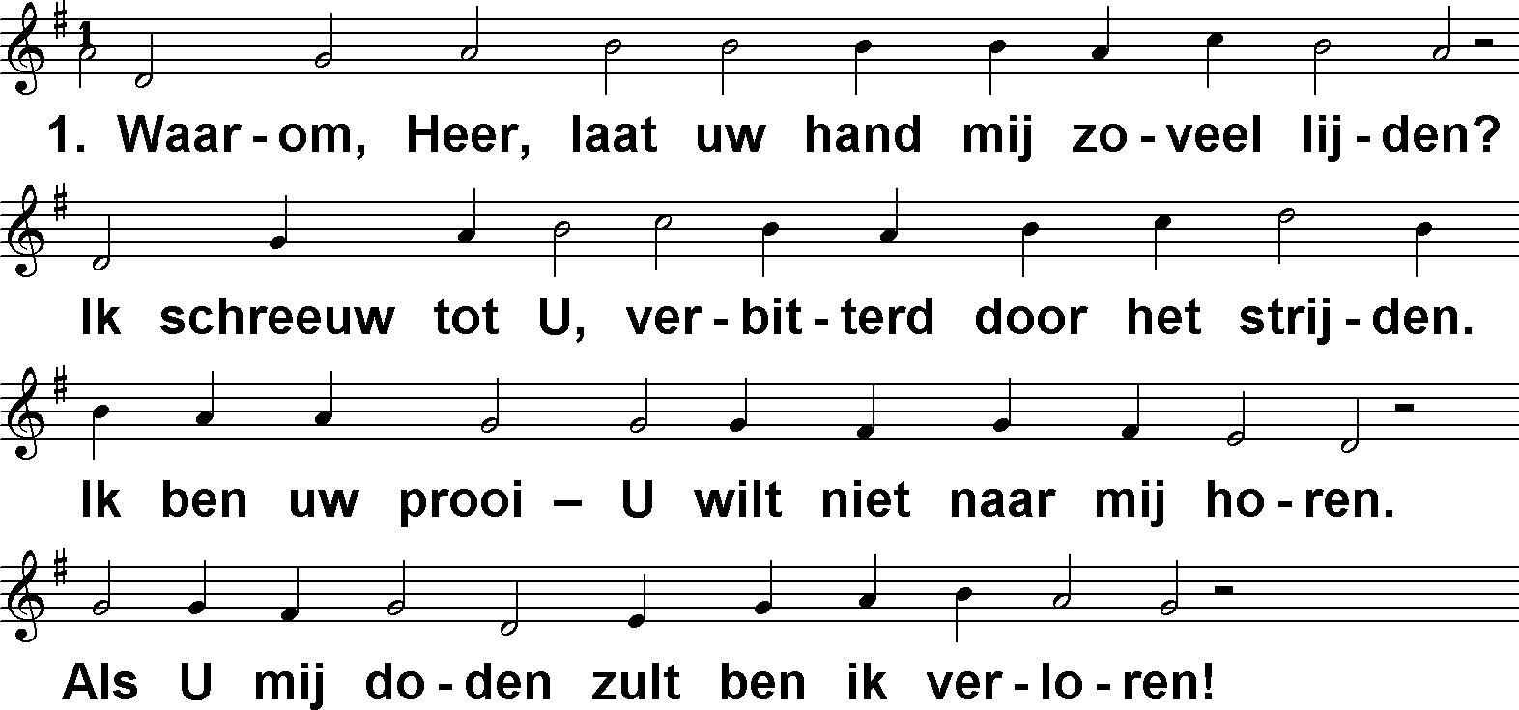
Lied van hoop (DbdB) t. J.P Kuijper; m. Straatsburg 1545 / Genève 1551

Slide 2
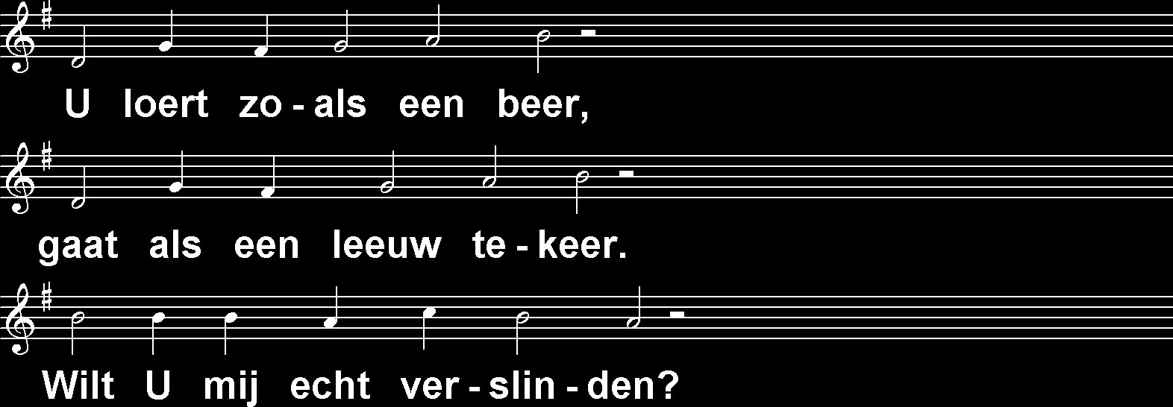
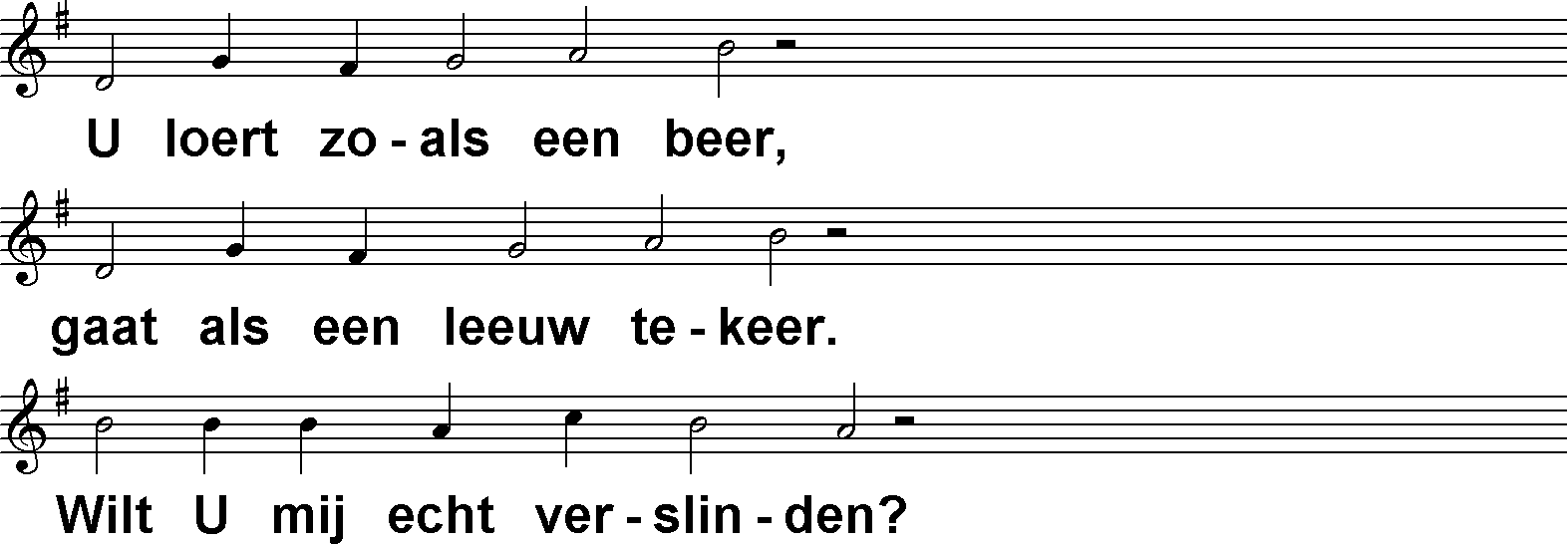
Lied van hoop (DbdB) t. J.P Kuijper; m. Straatsburg 1545 / Genève 1551

Slide 3
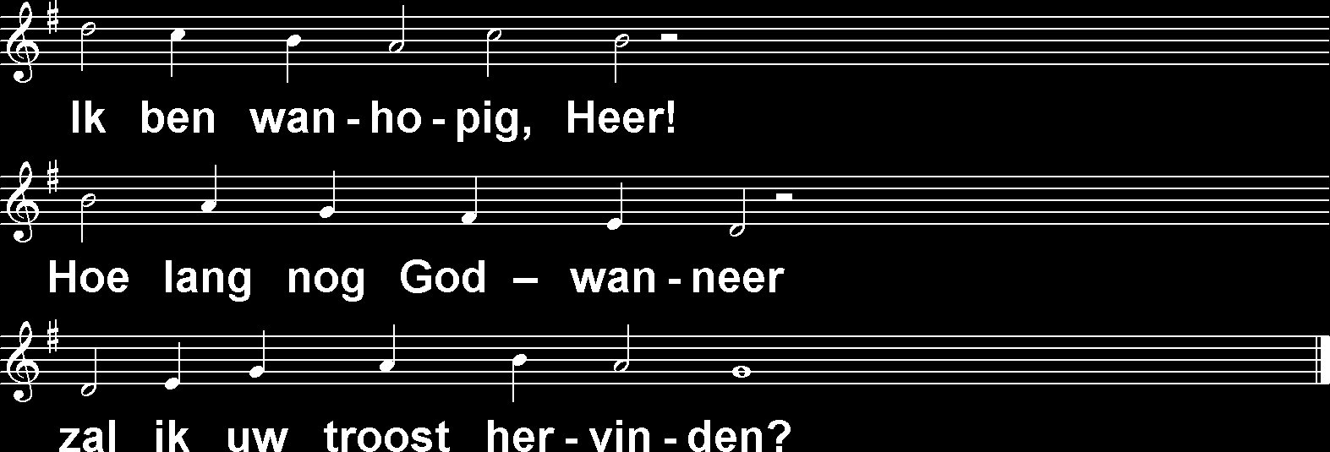
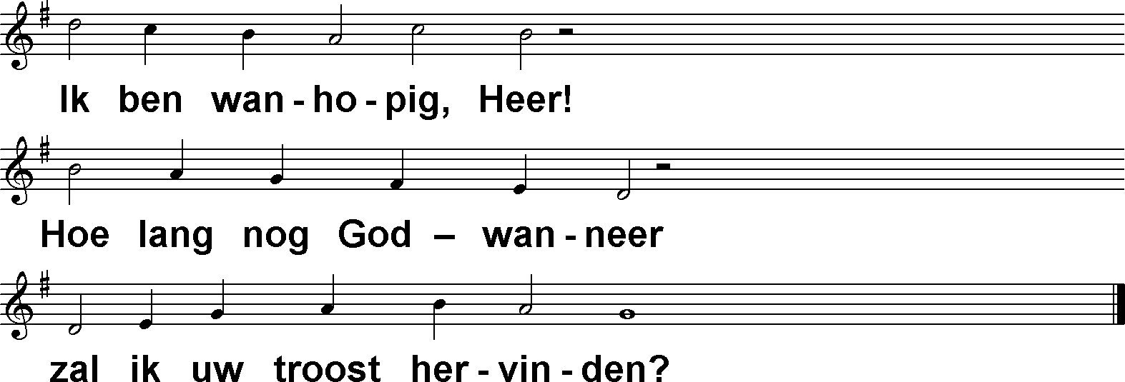
Lied van hoop (DbdB) t. J.P Kuijper; m. Straatsburg 1545 / Genève 1551

Slide 4
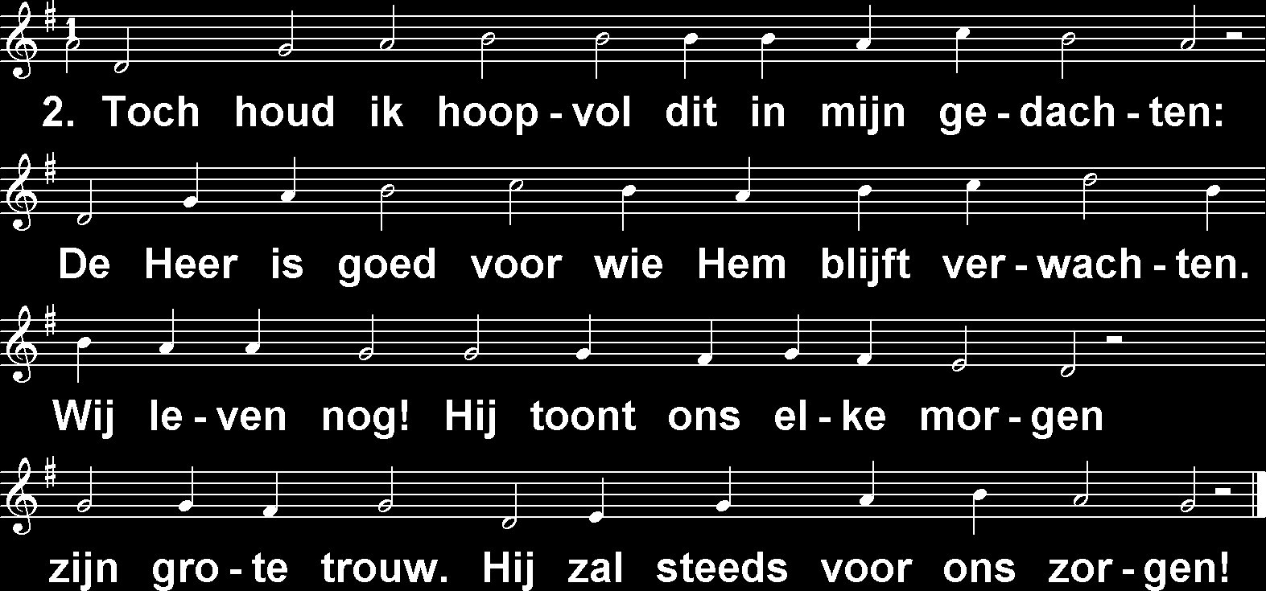
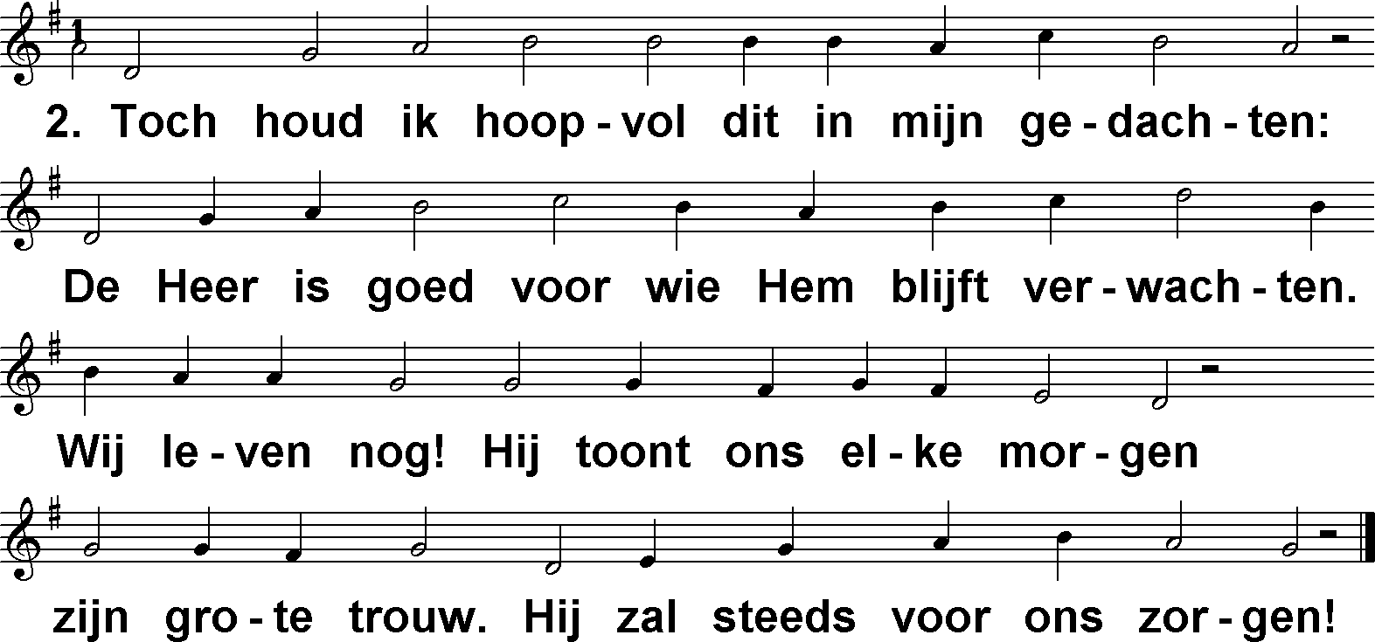
Lied van hoop (DbdB) t. J.P Kuijper; m. Straatsburg 1545 / Genève 1551

